Slide 1
Les 4
Onderzoek klaar, uitleggen maar!
Notes:
Stap 1 – Introductie: Hoe gaan we ons onderzoek afsluiten?
Activerende introductie

Slide 2
De onderzoekscyclus
Les 4
Notes:
Stap 1 – Introductie: Hoe gaan we ons onderzoek afsluiten?
Benoem het doel van de les

Slide 3
Wat gaan we doen?
Presentatie maken
Onderzoek presenteren!
Notes:
Stap 1 – Introductie: Hoe gaan we ons onderzoek afsluiten?
Benoem het doel van de les

Slide 4
Uitleg voorbereiden
Wat ga je vertellen?
Voor wie?
Met welke tools?
Notes:
Stap 2 – Instructie: Hoe geef je een duidelijke uitleg?
Instructie: wat zijn belangrijke aspecten van een uitleg

Slide 5
Wat ga je vertellen?
Onderzoeksvraag
Wat heb je onderzocht?
Methode
Hoe heb je dat onderzocht?
Conclusie
Wat ben je te weten gekomen?
Notes:
Stap 2 – Instructie: Hoe geef je een duidelijke uitleg?
Instructie: wat zijn belangrijke aspecten van een uitleg

Slide 6
Voor wie?
Notes:
Stap 2 – Instructie: Hoe geef je een duidelijke uitleg?
Instructie: wat zijn belangrijke aspecten van een uitleg

Slide 7
Met welke tool?
Powerpoint
Poster
Tekening
Vlog
Filmpje
Speech
Notes:
Stap 2 – Instructie: Hoe geef je een duidelijke uitleg?
Instructie: wat zijn belangrijke aspecten van een uitleg
Let op! Verwijder de presentatie vormen die je niet kan of wil aanbieden aan de leerlingen.

Slide 8
Aan de slag!
Stap 1: Bekijk werkblad 3.2
Stap 2: Trek een doelgroep kaartje
Stap 3: Welke tool ga je gebruiken?
Verzamel de spullen
Notes:
Stap 3 – Zelfstandige verwerking: Wat en hoe ga je in je onderzoeksgroep uitleggen?
Introduceer het presenteren

Slide 9
Maak je presentatie!
je onderzoeksvraag
je bronnen
je experiment
je conclusie
Notes:
Stap 3 – Zelfstandige verwerking: Wat en hoe ga je in je groepje uitleggen?
Uitleg voorbereiden

Slide 10
Presentatie geven
Elk groepje vormt een koppel
Eerst presenteert groepje 1
Na 5 minuten presenteert groepje 2
Vul de evaluatie in
Notes:
Stap 3 – Zelfstandige verwerking: Wat en hoe ga je in je groepje uitleggen?
Uitleg presenteren

Slide 11
Hoe ga je presenteren?
Presenteerstem
Je praat duidelijk
Je praat richting de klas
Presenteerhouding
Je staat rechtop
Je kijkt vaak de klas in
Notes:
Stap 3 – Zelfstandige verwerking: Wat en hoe ga je in je groepje uitleggen?
Uitleg presenteren

Slide 12
Uitleggen maar!
Notes:
Stap 3 – Zelfstandige verwerking: Wat en hoe ga je in je groepje uitleggen?
Uitleg presenteren

Slide 13
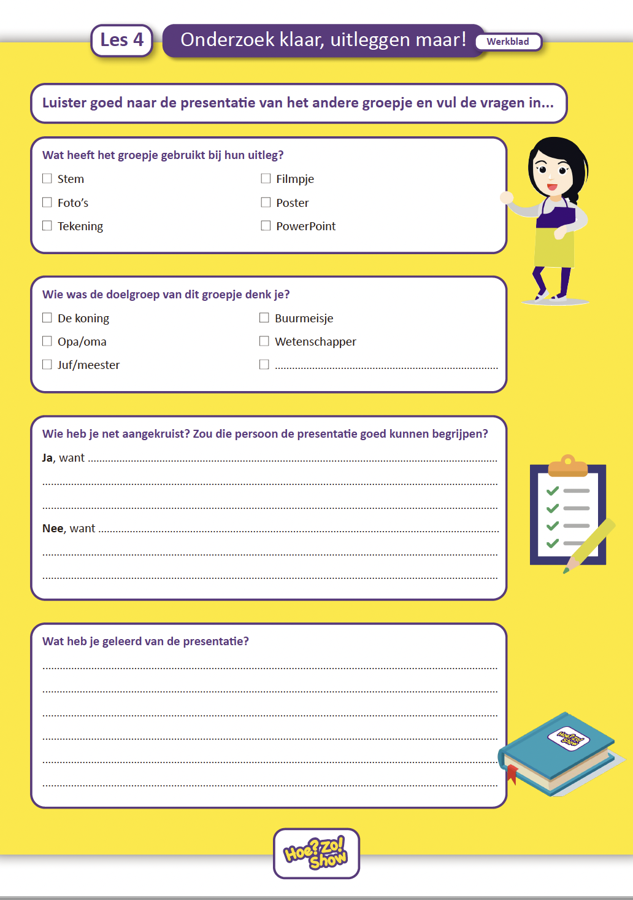
Werkblad 4
Hoe gingen de presentaties?
Vul werkblad 4 in!
Notes:
Stap 3 – Zelfstandige verwerking: Wat en hoe ga je in je groepje uitleggen?
Afronding

Slide 14
Wat heb je geleerd?
Beantwoord de volgende vragen:
Hoe vond je het presenteren?
Voor welke doelgroep moest je presenteren?
Waren de conclusies van de onderzoeksgroepen hetzelfde?
Wat heb je geleerd van de andere onderzoeksgroepen?
Notes:
Stap 4 – Evaluatie: Hoe ging het uitleggen?
Evalueer de les

Slide 15
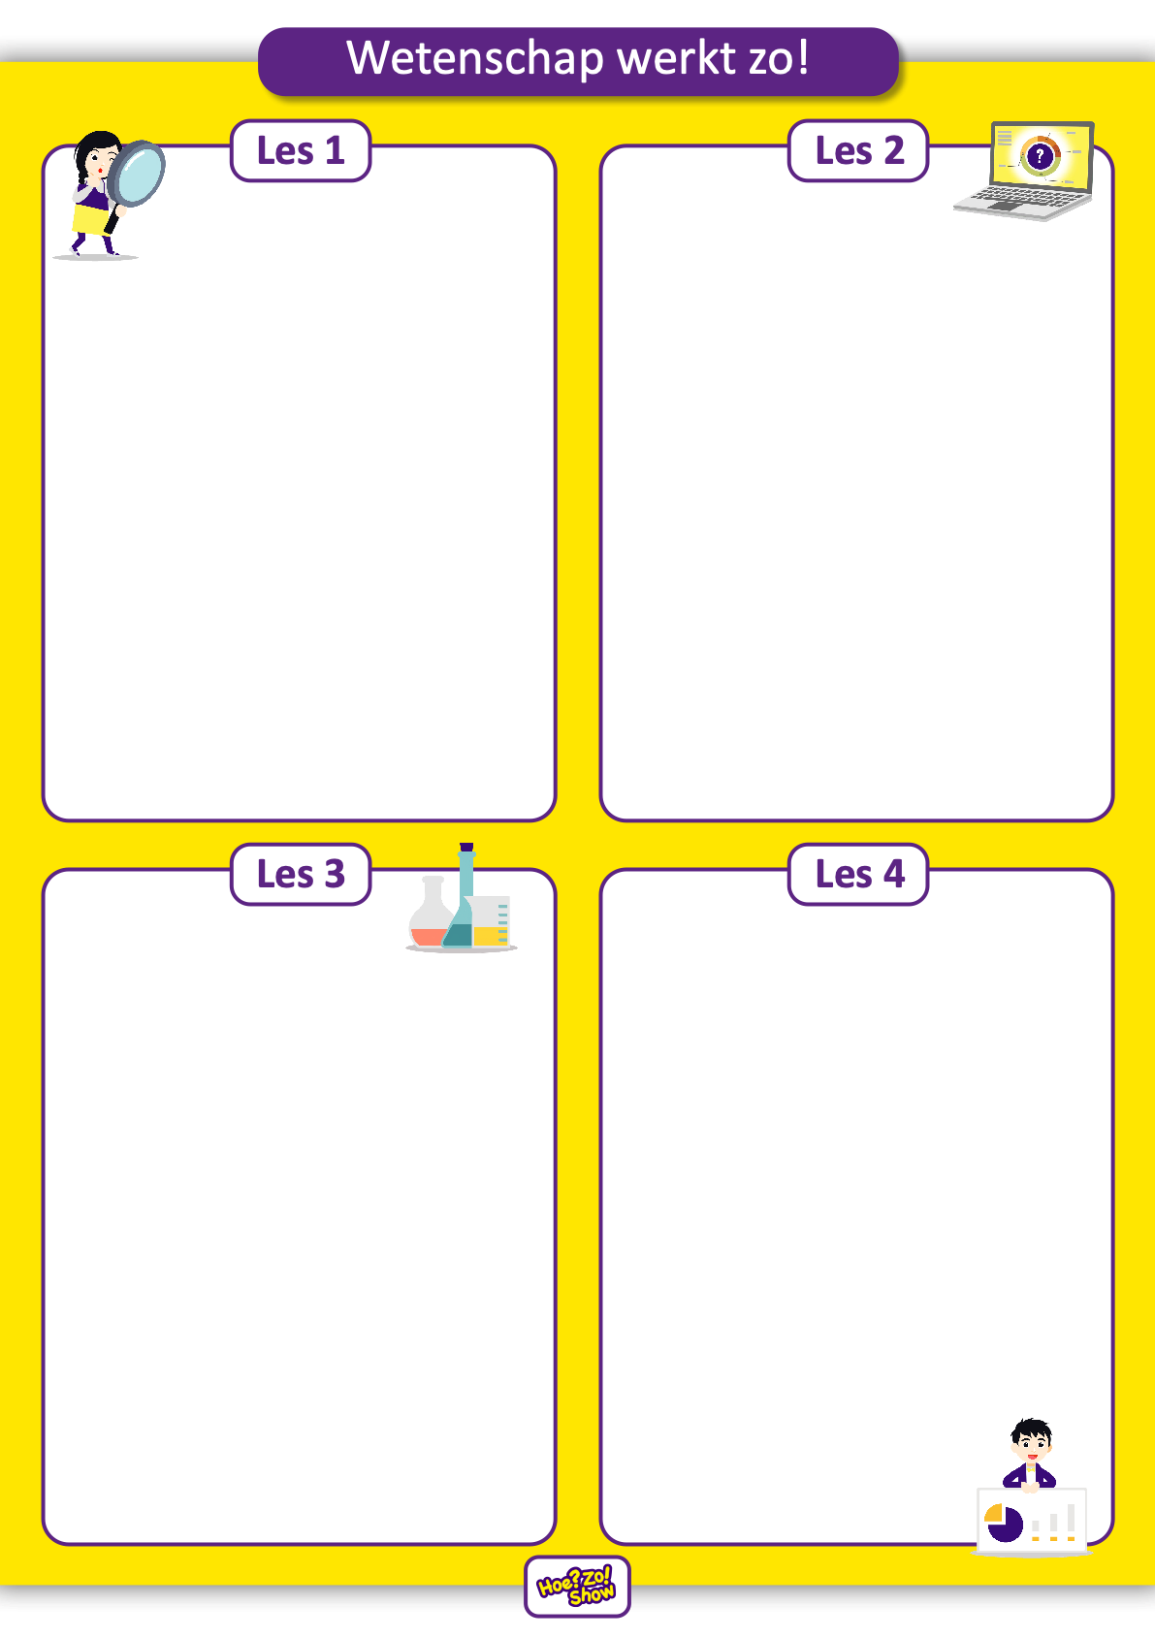
Ben je tijdens het onderzoeken nieuwsgierig geworden naar iets? Kun je daarbij een nieuwe onderzoeksvraag bedenken?
Schrijf het op de
Hoe?Zo! Poster
Notes:
Stap 4 – Evaluatie: Hoe ging het uitleggen?
Na de les: werk met de Hoe?Zo!-poster

